Slide 1
Πανεπιστήμιο Ιωαννίνων-Σχολή Επιστημών Αγωγής Παιδαγωγικό Τμήμα Νηπιαγωγών
Πρακτική Άσκηση
ΘΕΜΑ: «Οδηγοί και πεζοί προχωρούμε όλοι μαζί»
Μάθημα: Διδασκαλία – Εφαρμογές ΙΙ
Διδάσκουσα: κα. Σακελλαρίου Μαρία
Ομάδα Φοιτητών:
Τάχιας Ι. Φρίξος Α.Μ: 4768
Μωυσιάδου Ελισάβετ Α.Μ: 4659
Εξάμηνο: H’
Νηπιαγωγείο: 2ο Νηπιαγωγείο Ανατολής
Νηπιαγωγός: Φωτεινή Βλάχου
Μαθητές: 16

Slide 2
Γενικοί στόχοι
Επιδιώξαμε στο τέλος της μαθησιακής ενότητας τα παιδιά:
Να γνωρίζουν τα βασικά σήματα κυκλοφορίας (π.χ. stop, διάβαση πεζών)
Να γνωρίζουν τους βασικούς κανόνες σωστής συμπεριφοράς για ασφαλή κυκλοφορία τόσο στο δρόμο ως πεζοί όσο και ως επιβάτες στα οχήματα και
Να γνωρίσουν τις διαφορετικές ανάγκες των ανθρώπων με προβλήματα μετακίνησης, αλλά και τις τεχνικές που χρησιμοποιούνται με στόχο τη διευκόλυνσή τους:
ειδικές πλάκες πεζοδρομίου
ηχητικά σήματα στις διαβάσεις

Slide 3
Νέα Μάθηση
Επιμέρους Μαθησιακές Ενότητες
Σήματα Κυκλοφορίας - Φωτεινοί σηματοδότες
Συμπεριφορά στο δρόμο
Συμπεριφορά στο αυτοκίνητο/λεωφορείο/ποδήλατο
Γνωριμία με τα οχήματα της πόλης
Διαφορετικότητα

Slide 4
Νέα Μάθηση
Βιώνοντας |  | Εφαρμόζοντας
Γνωστό | Νέο | Κατάλληλα | Δημιουργικά
Εννοιολογώντας |  | Αναλύοντας
Ορολογία | Θεωρία | Λειτουργικά | Κριτικά

Slide 5
Βιώνοντας |  | Εφαρμόζοντας
Γνωστό Καθυστερημένη έλευση στο σχολείο λόγω...ατυχήματος Γνωρίζετε κάποια σήματα; Τι ξέρετε για τα φανάρια; | Νέο Βιβλίο: «Καλώς τον κο ΚΟΚ» Βιβλίο: «Στο Δρόμο- cd με συμβουλές του μικρού λύκου | Κατάλληλα Περίπατο στο τετράγωνο γύρω από το σχολείο | Δημιουργικά Παιχνίδι με το Σταμάτη και το Γρηγόρη Κατασκευή φαναριών Κατηγοριοποίηση σημάτων Φύλλα εργασίας Μακέτες
Εννοιολογώντας |  | Αναλύοντας
Ορολογία Ανακεφαλαίωση των νέων όρων που εισήχθησαν- αντιγραφή λέξεων | Θεωρία Αξιοποίηση Νέων Τεχνολογιών DVD με το Μικρό Νικόλα και τον ΚΟΚ | Λειτουργικά Εικόνες με παιδιά να περνούν σε διάβαση και εκτός διάβασης, με «Γρηγόρη» αλλά και με «Σταμάτη» | Κριτικά
Σήματα κυκλοφορίας – φανάρια

Slide 6
Βιώνοντας |  | Εφαρμόζοντας
Γνωστό Καθυστερημένη έλευση στο σχολείο λόγω...ατυχήματος Γνωρίζετε κάποια σήματα; Τι ξέρετε για τα φανάρια; | Νέο Βιβλίο: «Καλώς τον κο ΚΟΚ» Βιβλίο: «Στο Δρόμο»- cd με συμβουλές του μικρού λύκου | Κατάλληλα Περίπατο στο τετράγωνο γύρω από το σχολείο | Δημιουργικά Παιχνίδι με το Σταμάτη και το Γρηγόρη Κατασκευή φαναριών Κατηγοριοποίηση σημάτων Φύλλα εργασίας Μακέτες
Εννοιολογώντας |  | Αναλύοντας
Ορολογία Ανακεφαλαίωση των νέων όρων που εισήχθησαν- αντιγραφή λέξεων | Θεωρία Αξιοποίηση Νέων Τεχνολογιών DVD με το Μικρό Νικόλα και τον ΚΟΚ | Λειτουργικά Εικόνες με παιδιά να περνούν σε διάβαση και εκτός διάβασης, με «Γρηγόρη» αλλά και με «Σταμάτη» | Κριτικά
Σήματα κυκλοφορίας – φανάρια

Slide 7
Βιώνοντας
Νέο Κύριος ΚΟΚ: Μπαμπάς του Σταμάτη και του Γρηγόρη Στόχοι: Κατανόηση βασικών αρχών συμπεριφοράς στο δρόμο Υιοθέτηση βασικών συμβάσεων ανάγνωσης Βελτίωση και εμπλουτισμός του προφορικού λόγου Εκμάθηση διήγησης/αφήγησης/ εκ περιτροπής επιχειρηματολόγησης Σύνδεση γραπτού λόγου με αφήγηση και κατανόηση φοράς ανάγνωσης Αξιολόγηση: Συμμετοχή των παιδιών Πλήθος ιστοριών | κείμενο, βίντεο.
Σήματα κυκλοφορίας / Φανάρια

Slide 8
Βιώνοντας |  | Εφαρμόζοντας
Γνωστό Καθυστερημένη έλευση στο σχολείο λόγω...ατυχήματος Γνωρίζετε κάποια σήματα; Τι ξέρετε για τα φανάρια; | Νέο Βιβλίο: «Καλώς τον κο ΚΟΚ» Βιβλίο: «Στο Δρόμο- cd με συμβουλές του μικρού λύκου | Κατάλληλα Περίπατο στο τετράγωνο γύρω από το σχολείο | Δημιουργικά Παιχνίδι με το Σταμάτη και το Γρηγόρη Κατασκευή φαναριών Κατηγοριοποίηση σημάτων Φύλλα εργασίας Μακέτες
Εννοιολογώντας |  | Αναλύοντας
Ορολογία Ανακεφαλαίωση των νέων όρων που εισήχθησαν- αντιγραφή λέξεων | Θεωρία Αξιοποίηση Νέων Τεχνολογιών DVD με το Μικρό Νικόλα και τον ΚΟΚ | Λειτουργικά Εικόνες με παιδιά να περνούν σε διάβαση και εκτός διάβασης, με «Γρηγόρη» αλλά και με «Σταμάτη» | Κριτικά
Σήματα κυκλοφορίας – φανάρια

Slide 9
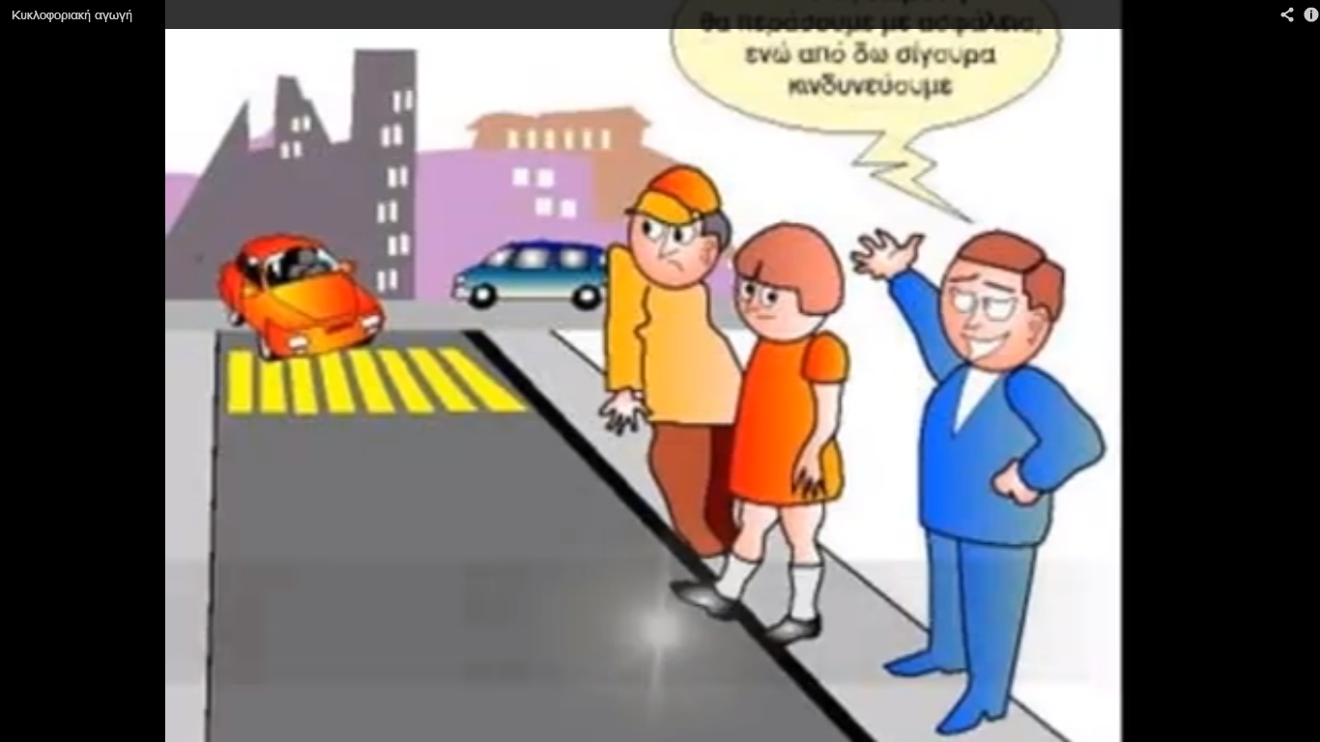
Εννοιολογώντας
Αξιοποίηση Νέων Τεχνολογιών http://www.youtube.com/watch?v=Sz4pVPRjWYs http://www.youtube.com/watch?v=umvidnKqms4 http://www.youtube.com/watch?v=LAm1TbddWQ4 Επιπλέον Στόχοι: Να ταυτίσουν τον Η/Υ με μια μηχανή που βοηθά τον άνθρωπο Να γνωρίσουν τη σωστή χρήση ΚΑΙ του υπολογιστή για τη δική τους ασφάλεια Να γνωρίζουν σωστή στάση σώματος Αξιολόγηση: Γνώριζαν τον Η/Υ Δε γνώριζαν γα τη στάση σώματος-απόσταση
Σήματα κυκλοφορίας-Φανάρια
Αξιοποίηση Δυνατοτήτων Διαδικτύου

Slide 10
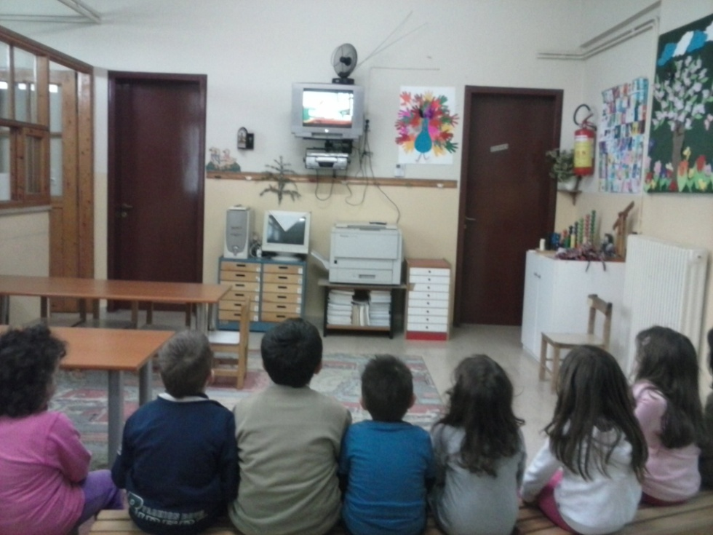
Εννοιολογώντας
Στόχοι: Νοηματοδότηση της ύπαρξης κανόνων κυκλοφορίας Ένταξη των νέων πληροφοριών σε ένα ευρύτερο θεωρητικό πλαίσιο, αυτό της εύρυθμης συνύπαρξης μέσα σε μία πόλη Αξιολόγηση: Τα νήπια γνώριζαν όλα το Μικρό Νικόλα, κανένα δεν είχε δει την ταινία. Διασκέδασαν και διδάχτηκαν μέσα από κάτι τόσο γνώριμο και οικείο
Σήματα κυκλοφορίας-Φανάρια
Τα νήπια παρακολουθώντας το Μικρό Νικόλα στον ΚΟΚ

Slide 11
Βιώνοντας |  | Εφαρμόζοντας
Γνωστό Καθυστερημένη έλευση στο σχολείο λόγω...ατυχήματος Γνωρίζετε κάποια σήματα; Τι ξέρετε για τα φανάρια; | Νέο Βιβλίο: «Καλώς τον κο ΚΟΚ» Βιβλίο: «Στο Δρόμο- cd με συμβουλές του μικρού λύκου | Κατάλληλα Περίπατο στο τετράγωνο γύρω από το σχολείο | Δημιουργικά Παιχνίδι με το Σταμάτη και το Γρηγόρη Κατασκευή φαναριών Κατηγοριοποίηση σημάτων DVD με το μικρό Νικόλα και ΚΟΚ
Εννοιολογώντας |  | Αναλύοντας
Ορολογία Ανακεφαλαίωση των νέων όρων που εισήχθησαν- αντιγραφή λέξεων | Θεωρία Βιβλίο: «Κυκλοφοριακή Αγωγή για Παιδιά» | Λειτουργικά Εικόνες με παιδιά να περνούν σε διάβαση και εκτός διάβασης, με «Γρηγόρη» αλλά και με «Σταμάτη» | Κριτικά
Σήματα κυκλοφορίας – φανάρια

Slide 12
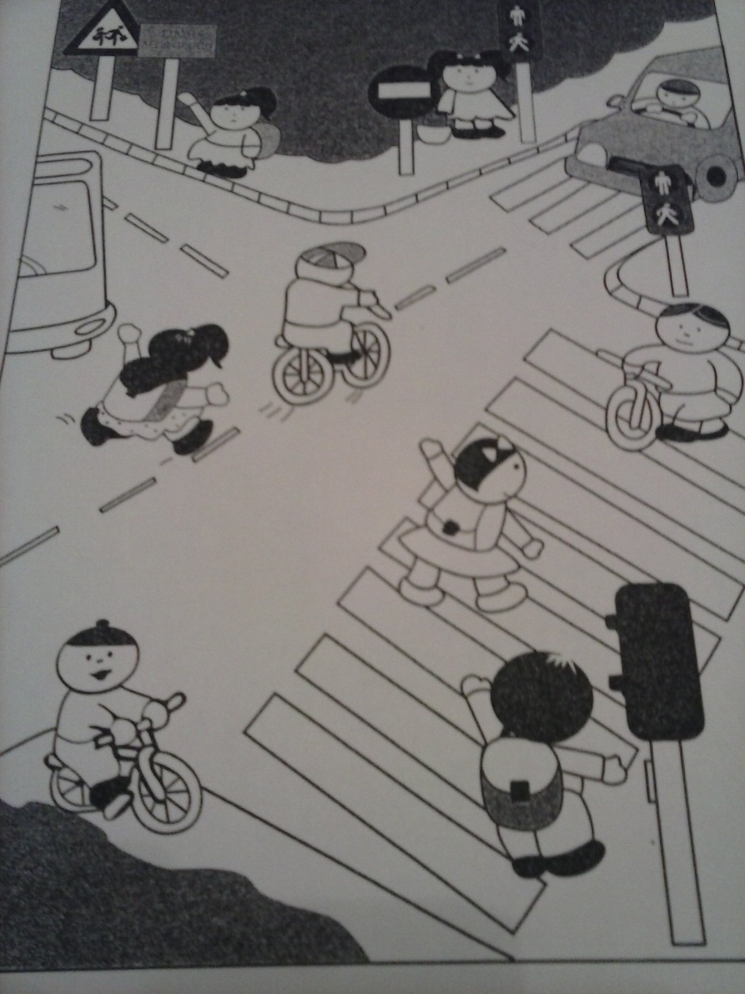
Σήματα κυκλοφορίας – φανάρια
Αναλύοντας
Λειτουργικά Στόχοι Να ελεγχθεί το κατά πόσο τα παιδιά έχουν εμπεδώσει τις έννοιες που έχουν αναλυθεί και αν είναι σε θέση να αναλογιστούν τις επιπτώσεις της μη τήρησης των κανόνων που υποδεικνύουν τα σήματα και τα φανάρια Αξιολόγηση Τα παιδιά δε συνάντησαν ιδιαίτερες δυσκολίες Ζήτησαν τα ίδια να χρωματίσουν την εικόνα – Τους καλέσαμε να ζωγραφίσουν με πράσινο τις σωστές συμπεριφορές και με κόκκινο τις λανθασμένες
Μπορείτε να φανταστείτε τι μπορεί να συμβεί;

Slide 13
Βιώνοντας |  | Εφαρμόζοντας
Γνωστό Καθυστερημένη έλευση στο σχολείο λόγω...ατυχήματος Γνωρίζετε κάποια σήματα; Τι ξέρετε για τα φανάρια; | Νέο Βιβλίο: «Καλώς τον κο ΚΟΚ» Βιβλίο: «Στο Δρόμο- cd με συμβουλές του μικρού λύκου | Κατάλληλα Περίπατο στο τετράγωνο γύρω από το σχολείο | Δημιουργικά Παιχνίδι με το Σταμάτη και το Γρηγόρη Κατασκευή φαναριών Κατηγοριοποίηση σημάτων Φύλλα εργασίας Μακέτες πόλης
Εννοιολογώντας |  | Αναλύοντας
Ορολογία Ανακεφαλαίωση των νέων όρων που εισήχθησαν- αντιγραφή λέξεων | Θεωρία Αξιοποίηση Νέων Τεχνολογιών DVD με το Μικρό Νικόλα και τον ΚΟΚ | Λειτουργικά Εικόνες με παιδιά να περνούν σε διάβαση και εκτός διάβασης, με «Γρηγόρη» αλλά και με «Σταμάτη» | Κριτικά
Σήματα κυκλοφορίας - Φανάρια

Slide 14
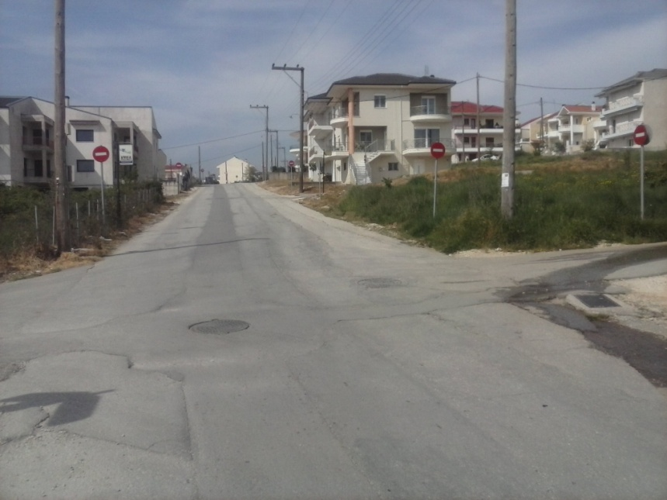
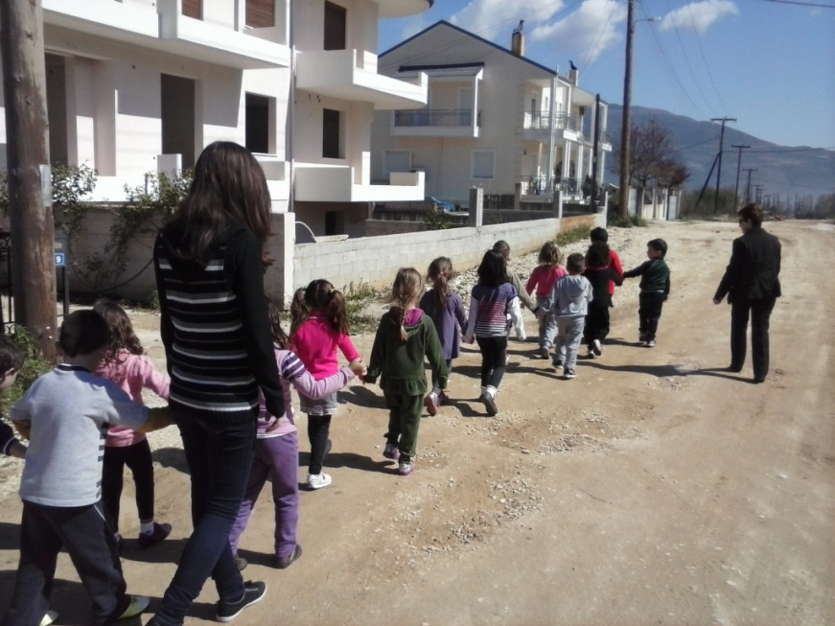
Εφαρμόζοντας (κατάλληλα)
Δραστηριότητα Περίπατος στο τετράγωνο το νηπιαγωγείου για αναγνώριση σημάτων / προτεραιοτήτων Στόχοι Αναγνώριση σχημάτων Απαρίθμηση Ταξινόμηση Αξιολόγηση Τα παιδιά και εμείς χαρήκαμε τη διαδικασία Εύκολη διαδικασία
Σήματα κυκλοφορίας - Φανάρια

Slide 15
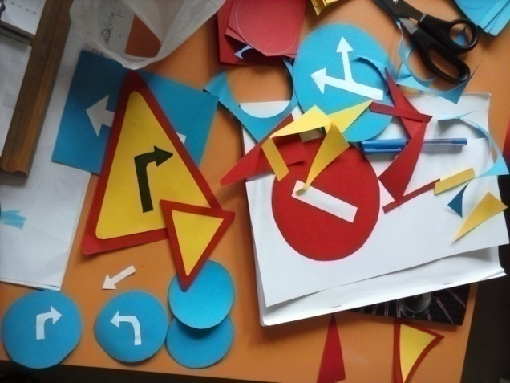
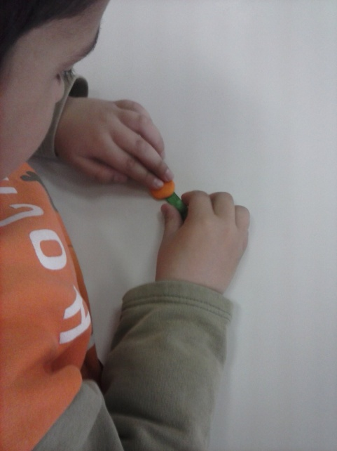
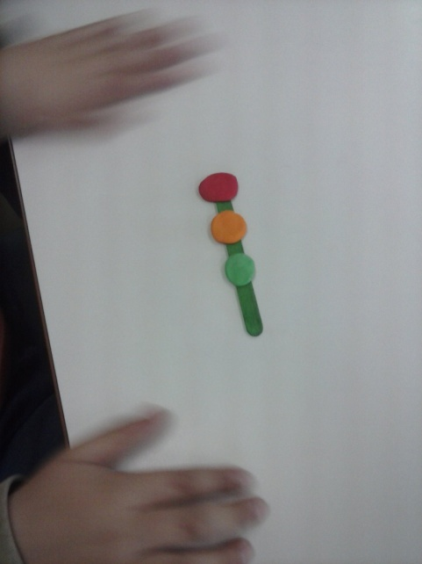
Εφαρμόζοντας (δημιουργικά)
Δραστηριότητα Κατασκευή σημάτων – φαναριών με χαρτόνι, πλαστελίνη, γλωσσοπίεστρα Στόχοι Λεπτή κινητικότητα Καλλιέργεια επικοινωνιακών δεξιοτήτων Μέτρηση Αξιολόγηση Τα παιδιά κατανόησαν και χάρηκαν τη διαδικασία Συνεργάστηκαν πολύ καλά Δε δυσκολεύτηκαν ιδιαίτερα στο χειρισμό του ψαλιδιού με εξαίρεση
Σήματα κυκλοφορίας/ φανάρια
ενός νηπίου

Slide 16
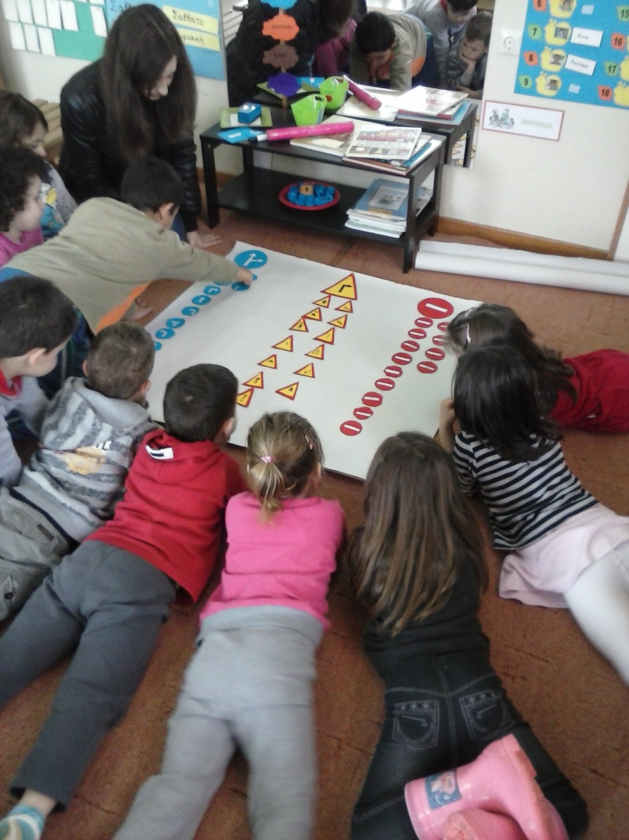
Εφαρμόζοντας (δημιουργικά)
Στόχοι Ταξινόμηση – καλλιέργεια αμφιπλευρικότητας Μέτρηση Σύγκριση Αξιολόγηση Σε ό,τι αφορά την κατηγοριοποίηση των σημάτων σε απαγορευτικά, υποχρεωτικά, προειδοποιητικά δεν υπήρχαν δυσκολίες Προβληματάκια ανέκυψαν με την αμφιπλευρικότητα σε μερικά νήπια Καταφύγαμε στην ανάπτυξη άλλης δραστηριότητας
Σήματα κυκλοφορίας/ φανάρια

Slide 17
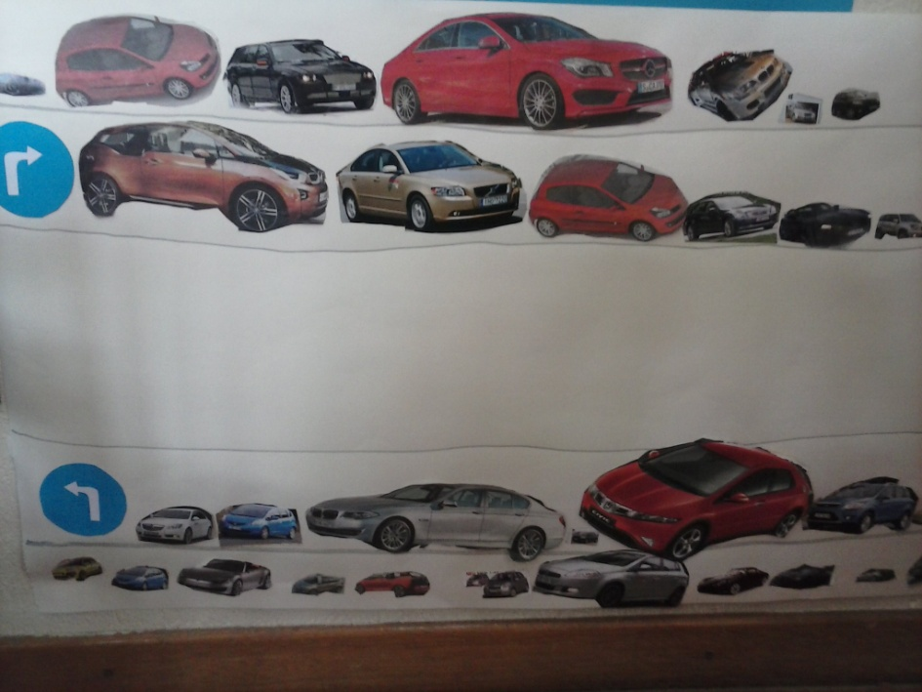
Εφαρμόζοντας
Δραστηριότητα Χεράκι προσευχής Χεράκι ζωγραφικής Κολάζ με αυτοκίνητα Στόχοι Καλλιέργεια αμφιπλευρικότητας Αξιολόγηση Βελτίωση της κατανόησης του «δεξιά» και του «αριστερά», όχι όμως τέλειο αποτέλεσμα
Κολάζ με αυτοκίνητα: Κολλάμε μαζί τα αυτοκίνητα που «κοιτούν» δεξιά και χωριστά αυτά που «κοιτούν» αριστερά
Καλλιέργεια αμφιπλευρι-κότητας

Slide 18
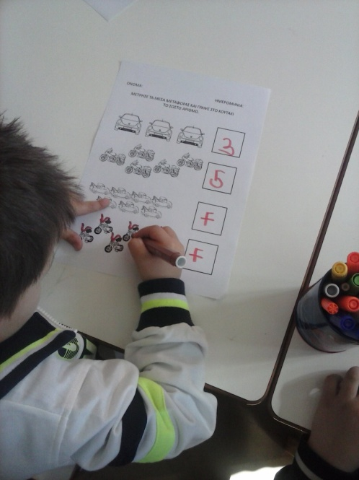
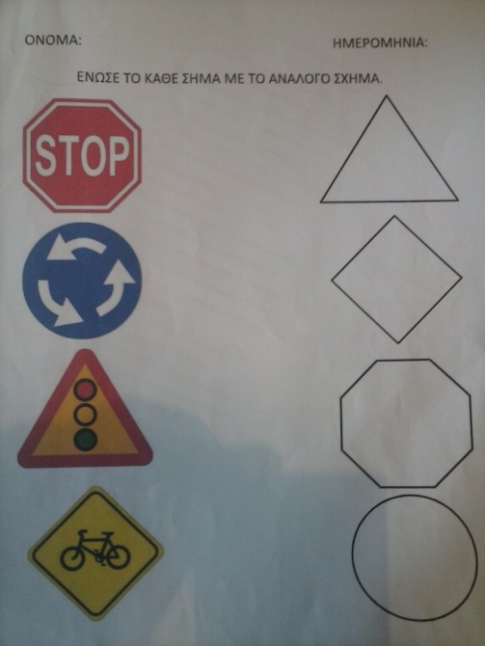
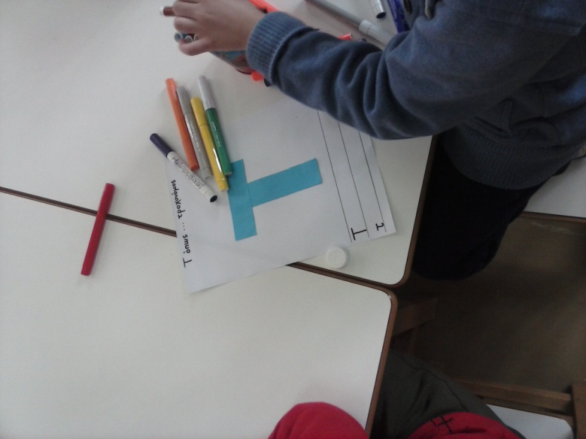
Εφαρμόζοντας (δημιουργικά)
Δραστηριότητα: Φύλλα εργασίας Επιπλέον Στόχοι: Αναγνώριση σχημάτων Απαρίθμηση Ταξινόμηση Αξιολόγηση: Τα παιδιά και εμείς χαρήκαμε τη διαδικασία Εύκολη διαδικασία
Σήματα κυκλοφορίας/ φανάρια

Slide 19
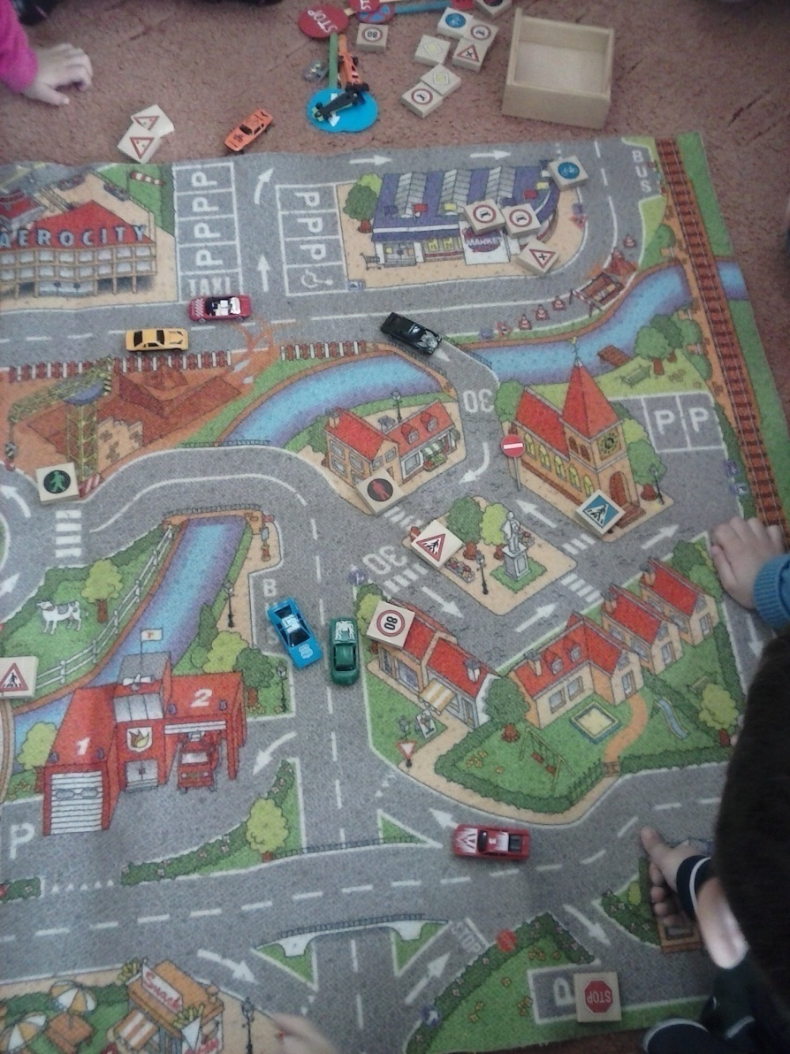
Εφαρμόζοντας
Δραστηριότητα: Πήραμε έτοιμη Μακέτα Τοποθετήσαμε τα σήματα κυκλοφορίας και τα φανάρια Στόχοι: Να είναι σε θέση να αναγνωρίσουν σημαντικά σημεία πχ διαβάσεις πεζών, διασταυρώσεις Αξιολόγηση: Τα παιδιά μπερδεύτηκαν από τις πολλές πληροφορίες Πιο δύσκολη διαδικασία από
ό,τι περιμέναμε
Σήματα κυκλοφορίας/ φανάρια

Slide 20
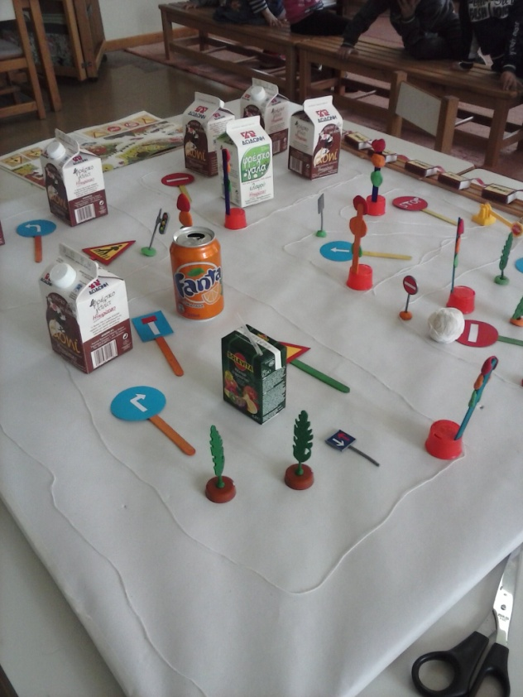
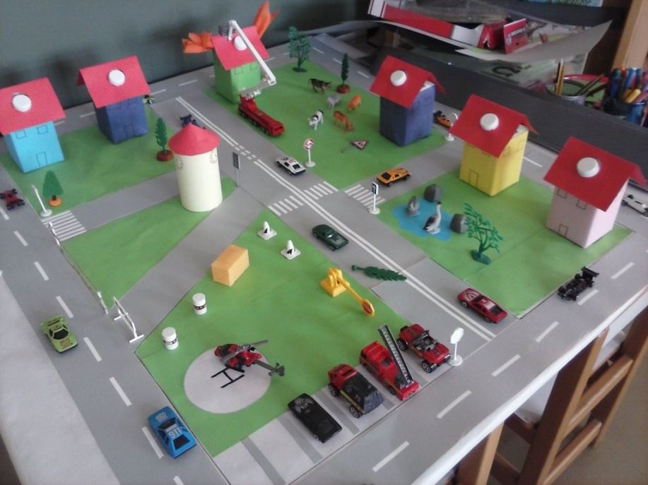
Εφαρμόζοντας (δημιουργικά)
Δραστηριότητα: Κατασκευή της «δικής» μας πόλης Επιπλέον Στόχοι: Αναγνώριση σχημάτων Απαρίθμηση/ Ταξινόμηση Μέτρηση Σκέψη Επικοινωνία Συνεργασία Αξιολόγηση: Αρχική δυσκολία Τα παιδιά και εμείς χαρήκαμε τη
1^{η} φάση
Τελική φάση
διαδικασία
Σήματα κυκλοφορίας/ φανάρια

Slide 21
Νέα Μάθηση
ΣΥΜΠΕΡΙΦΟΡΑ ΣΤΟ ΑΥΤΟΚΙΝΗΤΟ / ΛΕΩΦΟΡΕΙΟ/ΠΟΔΗΛΑΤΟ
Σκοπός:
Να μάθουν τα παιδιά τη σωστή συμπεριφορά μέσα/πάνω σε ένα όχημα

Slide 22
Βιώνοντας |  | Εφαρμόζοντας
Γνωστό Άντληση πληροφοριών: για τη θέση στο αυτοκίνητο για γνώση κανόνων συμπεριφοράς | Νέο Συζήτηση για τους κανόνες συμπεριφοράς Ειδικό καθισματάκι Ζώνη ασφαλείας Πίσω κάθισμα | Κατάλληλα | Δημιουργικά Κατασκευή αυτοκινήτου με καρεκλάκια Κατασκευή χάρτινων αυτοκινήτων με καταγραφή κανόνων συμπεριφοράς
Εννοιολογώντας |  | Αναλύοντας
Ορολογία Ανακεφαλαίωση των όρων που χρησιμοποιήσαμε στη συζήτησή μας Ζώνη ασφαλείας Παιδικό κάθισμα | Θεωρία | Λειτουργικά | Κριτικά
Συμπεριφορά στο αυτοκίνητο

Slide 23
Βιώνοντας |  | Εφαρμόζοντας
Γνωστό Άντληση πληροφοριών: για τη θέση στο αυτοκίνητο για γνώση κανόνων συμπεριφοράς | Νέο Συζήτηση για τους κανόνες συμπεριφοράς Ειδικό καθισματάκι Ζώνη ασφαλείας Πίσω κάθισμα | Κατάλληλα | Δημιουργικά Κατασκευή αυτοκινήτου με καρεκλάκια Κατασκευή χάρτινων αυτοκινήτων με καταγραφή κανόνων συμπεριφοράς
Εννοιολογώντας |  | Αναλύοντας
Ορολογία Ανακεφαλαίωση των όρων που χρησιμοποιήσαμε στη συζήτησή μας Ζώνη ασφαλείας Παιδικό κάθισμα | Θεωρία | Λειτουργικά | Κριτικά
Συμπεριφορά στο αυτοκίνητο

Slide 24
Βιώνοντας |  | Εφαρμόζοντας
Γνωστό Άντληση πληροφοριών: για τη θέση στο αυτοκίνητο για γνώση κανόνων συμπεριφοράς | Νέο Συζήτηση για τους κανόνες συμπεριφοράς Ειδικό καθισματάκι Ζώνη ασφαλείας Πίσω κάθισμα | Κατάλληλα | Δημιουργικά Κατασκευή αυτοκινήτου με καρεκλάκια Κατασκευή χάρτινων αυτοκινήτων με καταγραφή κανόνων συμπεριφοράς
Εννοιολογώντας |  | Αναλύοντας
Ορολογία Ανακεφαλαίωση των όρων που χρησιμοποιήσαμε στη συζήτησή μας Ζώνη ασφαλείας Παιδικό κάθισμα Αντιγραφή και ζωγραφική νέων όρων | Θεωρία | Λειτουργικά | Κριτικά
Συμπεριφορά στο αυτοκίνητο

Slide 25
Βιώνοντας |  | Εφαρμόζοντας
Γνωστό Άντληση πληροφοριών: για τη θέση στο αυτοκίνητο για γνώση κανόνων συμπεριφοράς | Νέο Συζήτηση για τους κανόνες συμπεριφοράς Ειδικό καθισματάκι Ζώνη ασφαλείας Πίσω κάθισμα | Κατάλληλα | Δημιουργικά Κατασκευή αυτοκινήτου με καρεκλάκια Κατασκευή χάρτινων αυτοκινήτων με καταγραφή κανόνων συμπεριφοράς
Εννοιολογώντας |  | Αναλύοντας
Ορολογία Ανακεφαλαίωση των όρων που χρησιμοποιήσαμε στη συζήτησή μας Ζώνη ασφαλείας Παιδικό κάθισμα | Θεωρία | Λειτουργικά | Κριτικά
Συμπεριφορά στο αυτοκίνητο

Slide 26
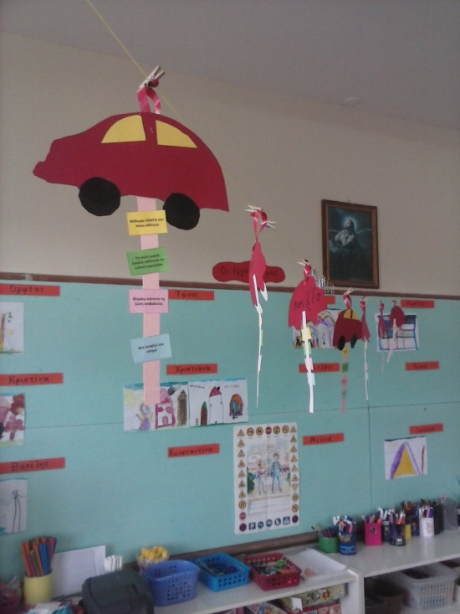
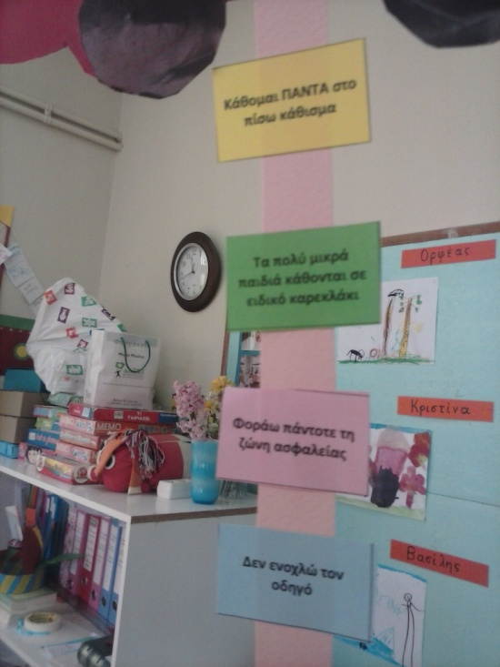
Εφαρμόζοντας
Δραστηριότητα Κανόνες συμπεριφοράς στο αυτοκίνητο ως επιβάτες Κατασκευή χάρτινων αυτοκινήτων Επιπλεόν Στόχοι Λεπτή κινητικότητα Έκφραση Αξιολόγηση Τα παιδιά και εμείς χαρήκαμε τη διαδικασία Εύκολη διαδικασία- θυμούνταν τους κανόνες
Ανατροφοδότηση από το Νίκο
Συμπεριφορά στο αυτοκίνητο

Slide 27
Νέα Μάθηση
ΔΙΑΦΟΡΕΤΙΚΟΤΗΤΑ – ΑΤΟΜΑ ΜΕ ΕΙΔΙΚΕΣ ΑΝΑΓΚΕΣ
Σκοπός:
Να γνωρίσουν τις διαφορετικές ανάγκες των ανθρώπων με προβλήματα μετακίνησης, αλλά και τις τεχνικές που χρησιμοποιούνται με στόχο τη διευκόλυνσή τους

Slide 28
Βιώνοντας |  | Εφαρμόζοντας
Γνωστό Άντληση πληροφοριών: για τρόπο μετακίνησης ΑΜΕΑ | Νέο Συζήτηση για τις διευκολύνσεις μετακίνησης Ηχητικά σήματα Πλάκες πεζοδρομίων | Κατάλληλα | Δημιουργικά Δραματοποίηση περάσματος διάβασης πεζών με ηχητική διευκόλυνση
Εννοιολογώντας |  | Αναλύοντας
Ορολογία Ανακεφαλαίωση νέων όρων: -Μπαστούνι τυφλών -Ηχητικό σήμα -Πλάκες πεζοδρομίου | Θεωρία | Λειτουργικά | Κριτικά
ΔΙΑΦΟΡΕΤΙΚΟΤΗΤΑ – ΑΜΕΑ

Slide 29
Βιώνοντας |  | Εφαρμόζοντας
Γνωστό Άντληση πληροφοριών: για τη θέση στο αυτοκίνητο για γνώση κανόνων συμπεριφοράς | Νέο Συζήτηση για τους κανόνες συμπεριφοράς Ειδικό καθισματάκι Ζώνη ασφαλείας Πίσω κάθισμα | Κατάλληλα | Δημιουργικά Δραματοποίηση περάσματος διάβασης πεζών με ηχητική διευκόλυνση
Εννοιολογώντας |  | Αναλύοντας
Ορολογία Ανακεφαλαίωση νέων όρων-αναγραφή στον πίνακα: -Μπαστούνι τυφλών -Ηχητικό σήμα -Πλάκες πεζοδρομίου | Θεωρία | Λειτουργικά | Κριτικά
ΔΙΑΦΟΡΕΤΙΚΟΤΗΤΑ – ΑΜΕΑ

Slide 30
Βιώνοντας |  | Εφαρμόζοντας
Γνωστό Άντληση πληροφοριών: για τη θέση στο αυτοκίνητο για γνώση κανόνων συμπεριφοράς | Νέο Συζήτηση για τους κανόνες συμπεριφοράς Ειδικό καθισματάκι Ζώνη ασφαλείας Πίσω κάθισμα | Κατάλληλα | Δημιουργικά Δραματοποίηση περάσματος διάβασης πεζών με ηχητική διευκόλυνση
Εννοιολογώντας |  | Αναλύοντας
Ορολογία Ανακεφαλαίωση των όρων που χρησιμοποιήσαμε στη συζήτησή μας Ζώνη ασφαλείας Παιδικό κάθισμα | Θεωρία | Λειτουργικά | Κριτικά
ΔΙΑΦΟΡΕΤΙΚΟΤΗΤΑ – ΑΜΕΑ

Slide 31
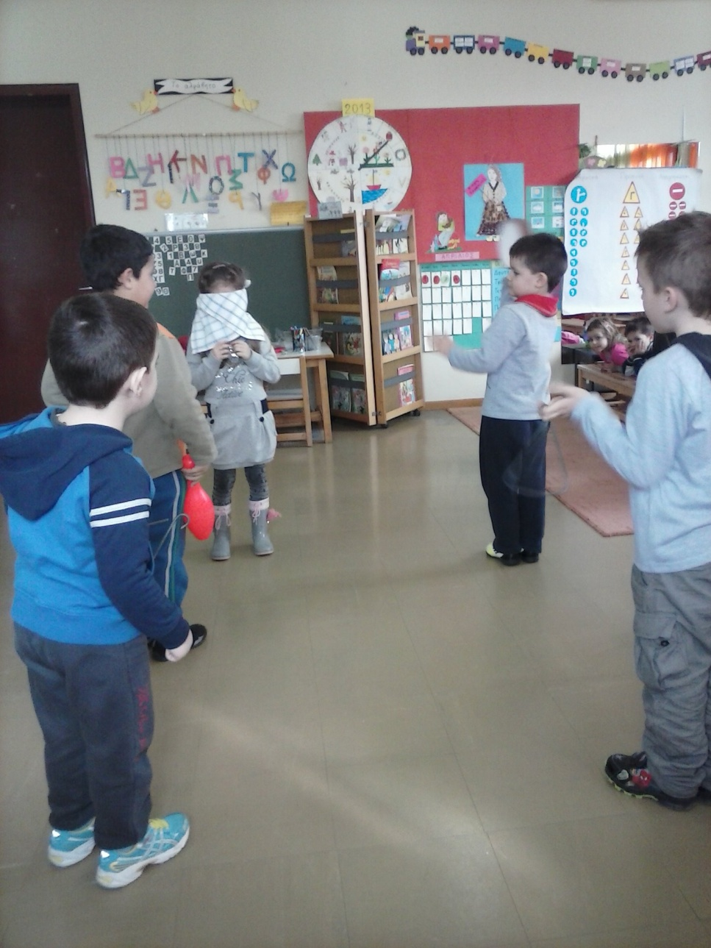
Εφαρμόζοντας
Δραστηριότητα: Μετακίνηση τυφλών συμπολιτών μας Ηχητικά φανάρια Επιπλέον Στόχοι: Χωρικός Προσανατολισμός Ευαισθητοποίηση Αποδοχή της διαφορετικότητας Αξιολόγηση: 2/16 παιδιά αρχικά αρνήθηκαν τη συμμετοχή Στο τέλος, δέχτηκαν με την προ-
ϋπόθεση να είμαστε δίπλα τους
ΔΙΑΦΟΡΕΤΙΚΟΤΗΤΑ – ΑΜΕΑ

Slide 32
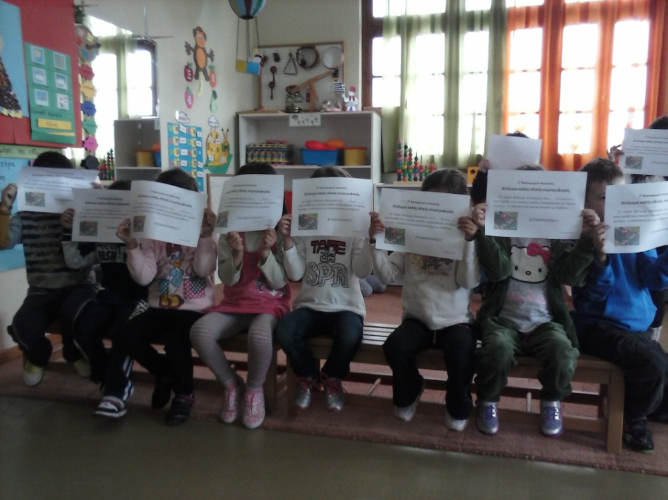
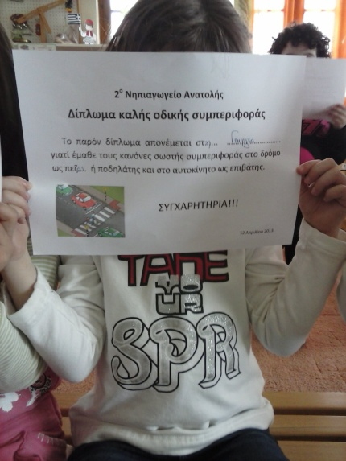
Εφαρμόζοντας
Δραστηριότητα: Απονομή αναμνηστικών διπλωμάτων Στόχοι: Ανάδειξη σημαντικότητας της όλης προσπάθειας Να χαρούν τα παιδιά για την κατάκτηση της νέας γνώσης
Απονομή αναμνηστικών διπλωμάτων

Slide 33
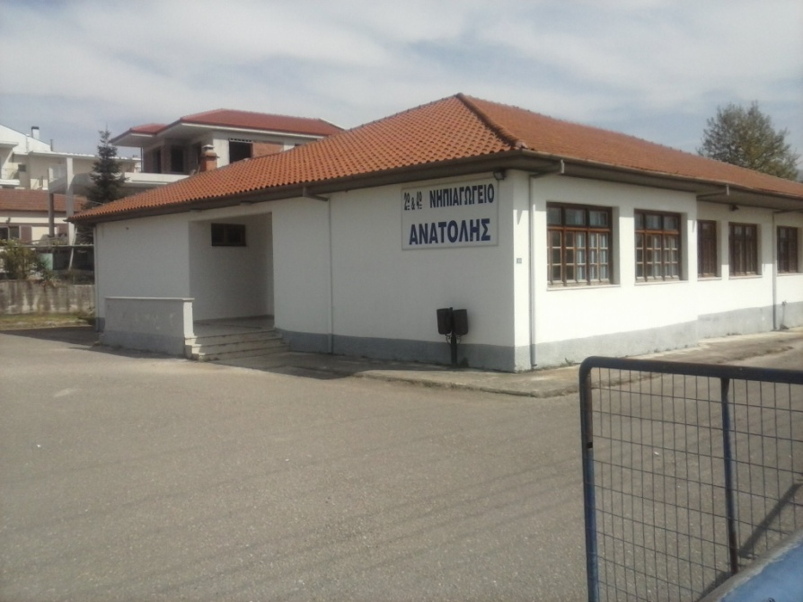
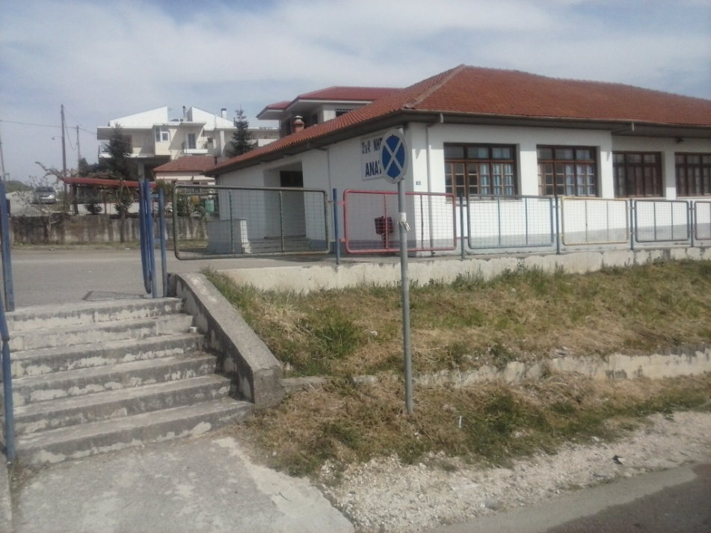
Ευχαριστούμε!
2^{ο} Νηπιαγωγείο Ανατολής Ιωαννίνων
Μωυσιάδου Ελισάβετ
Τάχιας Φρίξος

